Slide 1
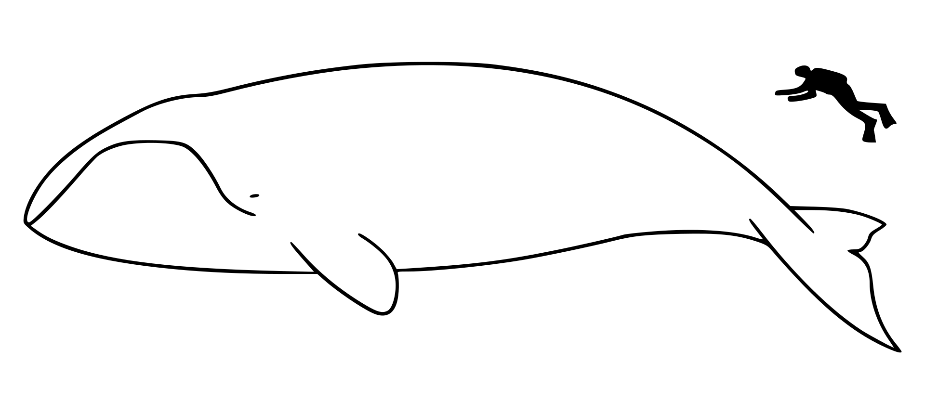
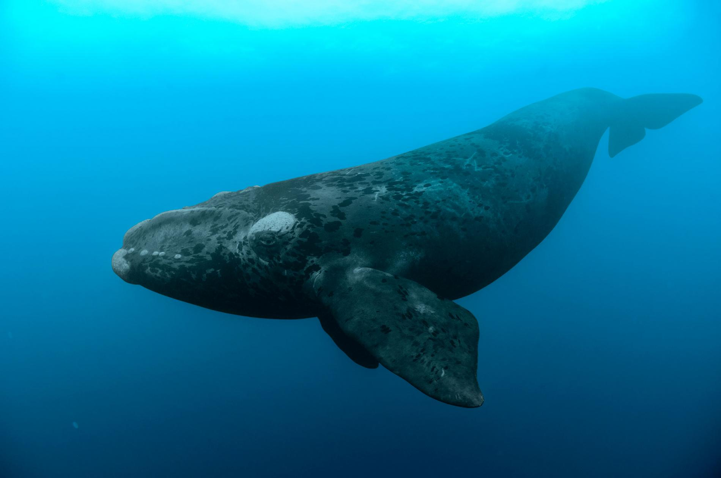
Гренландский кит (северо-атлантическая популяция) Balaena mysticetus Linnaeus
Надцарство – Эукариоты
Царство – Животные
Тип – Хордовые
Класс – Млекопитающие
Отряд – Китопарнокопытные
Семейство – Гладкие киты
Род – Гренландские киты
Вид – Гренландский кит
Подготовил Попов Виталий 241-КГо

Slide 2
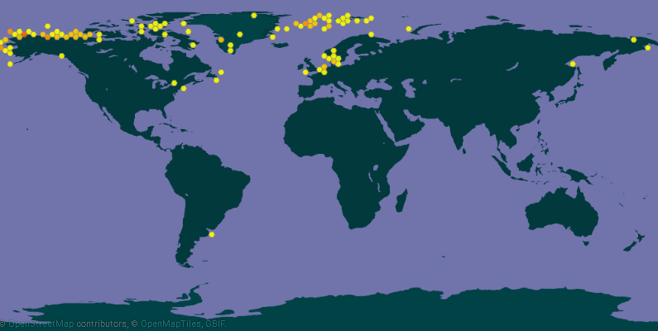
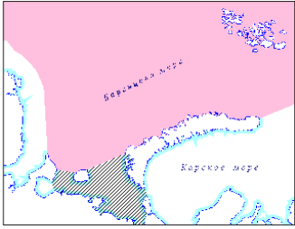
Распространение
Красная книга Арх. обл., 2008

Slide 3
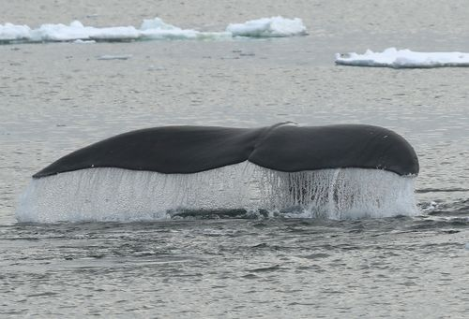
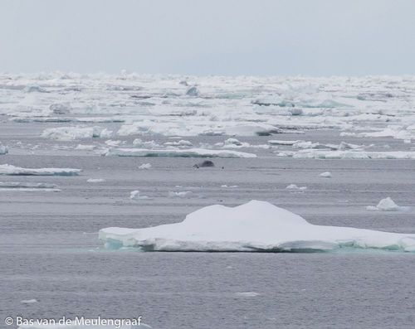
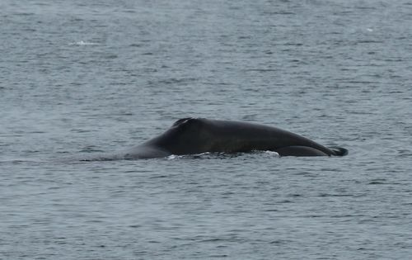
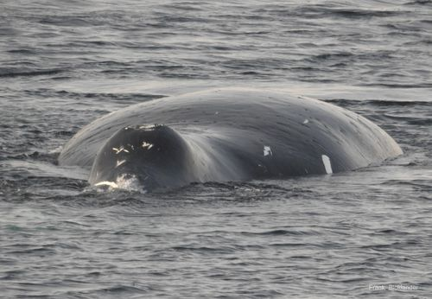
Места обитания и биология

Slide 4
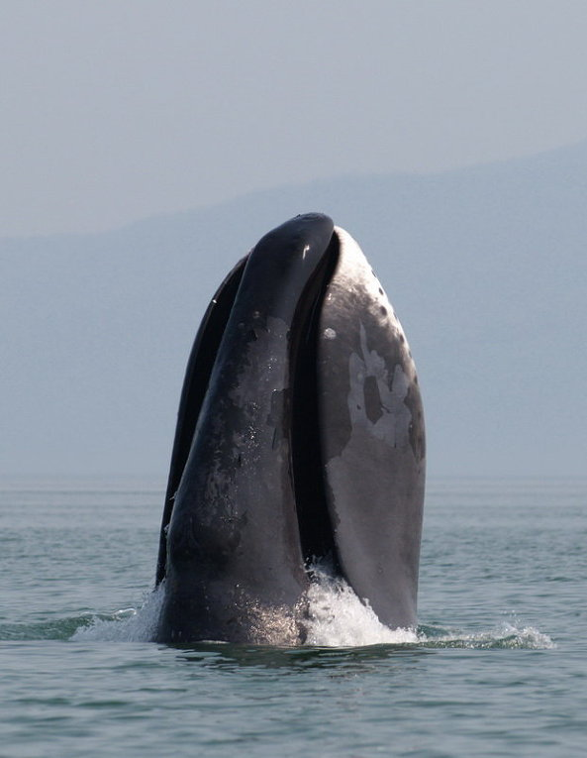
Меры охраны и лимитирующие факторы
Лимитирующие факторы
На грани исчезновения из-за бесконтрольной добычи в XIX—XX веках
Меры охраны
Запрет на промысел
Вид внесен в Приложение 2 СИТЕС Боннской и Бернской конвенций и в Красные книги: СССР (1984) — вид, находящийся под угрозой исчезновения; МСОП (1996), МСОП (2001) — категория LC cd; Российской Федерации (2001), Архангельской области (1995), Мурманской области (2003), Ненецкого автономного округа (2006) — категория 1 (E).

